Slide 1
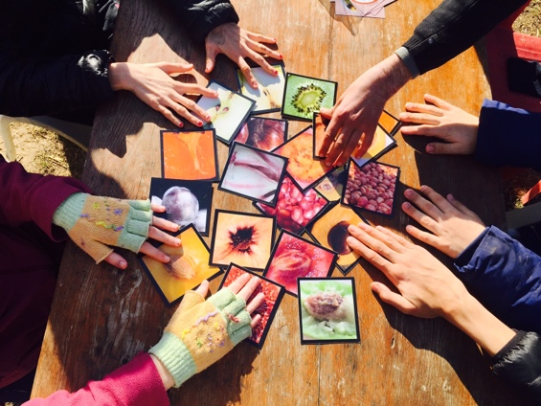
Agent de Service Intérieur
CDI | MECS La Reynarde Site de St-Menet | 04/11/2024
ASI | Temps complet | Permis B
La Maison d’Enfants à caractère sociale la Reynarde recrute un Agent de Service Intérieur au sein de son service d’internat basé à Marseille (11ème). Le poste à pourvoir se situe sur le Site de St-Menet accueillant des enfants de 2 à 6 ans.
Missions principales
Intégré(e) à une équipe, il (elle) possédera un sens aigu du travail en équipe, de solides capacités d’organisation et du bon sens.
Assurer une bonne hygiène des locaux en rapport avec les spécificités du public accueilli.
Assurer les accompagnements scolaires.
Participer à l’accompagnement des enfants dans leur quotidien
Entretenir le linge des enfants dans le respect des règles d’hygiène et de sécurité
Entretien des locaux dans le respect des normes d’hygiène et de sécurité.
Aider la maitresse de maison à la confection des repas
Suivre l’état des stocks. Identifier les besoins en approvisionnement et les transmettre à qui de droit.
Missions secondaires
Il (elle) partagera les valeurs de l’association et s’inscrira dans une dynamique coopérative et constructive.
Il (elle) possédera de solides capacités d’organisation et du bon sens.
Il (elle) participera activement aux différentes réunions de la maison et se situera comme force de proposition en participant par sa réflexion à la démarche d’amélioration continue de la qualité.
Profil recherché
Vous avez le sens de l’organisation et de la rigueur et savez faire preuve de réactivité. Vous êtes reconnu(e) pour votre sens du relationnel et votre esprit d’équipe.
Ce que l’association peut vous apporter
Un environnement de travail agréable avec tous les avantages de convention 66
Un cadre responsabilisant qui donne de l’autonomie et offre la possibilité d’évoluer.
Nos offres d’emploi sont ouvertes à toutes et tous car nous croyons que la diversité des profils est un élément essentiel pour une vie d’équipe !
Descriptif du poste
Ce que l’association peut vous apporter
Un environnement de travail agréable avec tous les avantages de la convention 66.
Un cadre responsabilisant qui donne de l’autonomie et offre la possibilité d’évoluer.
Nos offres d’emploi sont ouvertes à toutes et tous car nous croyons que la diversité des profils est un élément essentiel pour une vie d’équipe !
Depuis 1954, l’association Médico-Sociale de Provence a pour vocation d’accompagner et d’accueillir des personnes fragiles aux parcours hors normes : des enfants, des adolescents et des adultes, quels que soient leurs capacités, leurs handicaps, leurs vulnérabilités socio-relationnelles ou leur précarité́ familiale.
Animés par une mission forte de sens, « Un chemin pour chacun », nous initions des projets audacieux et innovants, avec le soutien des pouvoirs publics et de nos partenaires. Dans ce cadre, nous offrons un accueil individualisé dans nos lieux d’accueil basés en Provence. Nous plaçons la personne accueillie et sa famille au centre des dispositifs que nous déployons, en transmettant des savoir-faire et des savoir-être par l’éducation, la formation, le travail protégé, tout comme nous apportons des soins individualisés et un accompagnement quotidien.
Aujourd’hui notre équipe de près de 520 collaborateurs fait vivre nos valeurs de notre association :
Audace - Bienveillance - Intégrité
Vous êtes attirés par des projets concrets qui ont du sens? Vous voulez vous investir dans une association médico-sociale engagée? Vous appréciez des équipes fédérées par l’humain ? Rejoignez-nous !
Plus d’information sur notre site www.amsp.fr
Postuler
mecs.reynarde@amsp.fr

